Slide 1

PHÒNG GIÁO DỤC VÀ ĐÀO TẠO
TRƯỜNG TRUNG HỌC CƠ SỞ
MÔN TOÁN LỚP 8 (CÁNH DIỀU )
ZALO GVSB: Phan Tân
ZALO GVPB 1: Nguyễn Thuỷ
ZALO GVPB 2: Nguyễn Hoà
NĂM HỌC: 2023 - 2024

Slide 2



Bài 3: PHÂN TÍCH VÀ XỬ LÍ DỮ LIỆU THU ĐƯỢC Ở DẠNG BẢNG, BIỂU ĐỒ
(Tiết 4)
CHƯƠNG 6: MỘT SỐ YẾU TỐ THỐNG KÊ VÀ XÁC SUẤT
Giáo viên:……………………………

Slide 3

HOẠT ĐỘNG
Mở đầu

Slide 4






Trò chơi khởi động
Nhiệm vụ: Em giúp bác nông dân trồng hoa.
Cách chơi: Học sinh chọn 1 loại hoa, tương ứng sẽ chứa 1 câu hỏi, trả lời đúng sẽ giúp bác nông dân trồng thành công một loại hoa và đồng thời ghi điểm cộng cho mình.
Notes:
GV click vào chậu hoa để chọn câu hỏi cho học sinh trả lời
GV click vào mũi tên xanh cuối slide là di chuyển đến nội dung bài mới

Slide 5








Câu 1: Cho biểu đồ biểu diễn kết quả học tập của học sinh khối 7. Số học sinh học lực trung bình ít hơn số học sinh học lực khá bao nhiêu?
A
88 học sinh
B
90 học sinh
HẾT GIỜ
C
92 học sinh
D
94 học sinh
Notes:
GV CLICK VÀO A ,B, C, D để xác nhận đáp án đúng hoặc sai
GV CLICK VÀO đồng hồ để đếm giờ 15 giây
GV CLICK VÀO CHẬU HOA GÓC CUỐI SLIDE ĐỂ QUAY LẠI SLIDE ĐẦU

Slide 6



Câu 2: Một công ty mới thành lập có ba cơ sở bán sản phẩm. Biểu đồ dưới đây biểu diễn số sản phẩm bán được của mỗi cơ sở trong 2 tháng đầu: trong 2 tháng đầu công ty đó bán được tất cả bao nhiêu sản phẩm?
A
2484 sản phẩm
B
2840 sản phẩm
HẾT GIỜ
C
2048 sản phẩm
D
2480 sản phẩm

Slide 7



Câu 3: Cho bảng thống kê lượng mưa tại trạm khí tượng Hà Nội trong sáu tháng cuối năm 2017. Trong các tháng trên tháng nào có lượng mưa nhiều nhất?
Tháng | 7 | 8 | 9 | 10 | 11 | 12
Lượng mưa (mm) | 449,1 | 283,2 | 266,9 | 259,7 | 19,4 | 47,5
A
Tháng 8
HẾT GIỜ
B
Tháng 7
C
Tháng 10
D
Tháng 9

Slide 8
Câu 4: Cho biểu đồ biểu diễn tổng doanh thu du lịch (ước đạt) (đơn vị: tỉ đồng) của tỉnh Khánh Hoà trong các năm 2018, 2019, 2020. Tổng doanh thu du lịch trong năm 2020 giảm bao nhiêu so với năm 2019.
A
20153 tỉ đồng
B
20154 tỉ đồng
HẾT GIỜ
C
20153.8 tỉ đồng
D
20153.6 tỉ đồng

Slide 9

Câu 5: Số lượt khách du lịch đến Ninh Bình trong năm 2018 tăng bao nhiêu phần trăm so với năm 2016 (làm tròn kết quả đến hàng phần trăm)?
Năm | 2016 | 2017 | 2018
Số lượt (triệu lượt) | 6,44 | 7,06 | 7,3
A
13,33%
B
HẾT GIỜ
13,36%
C
13,34%
D
13,35%

Slide 10

HOẠT ĐỘNG
Hình thành kiến thức

Slide 11
NHIỆM VỤ:
Mỗi nhóm làm một sơ đồ tư duy khổ giấy A1, nội dung kiến thức chính trong bài bài phân tích và xử lí dữ liệu thu được ở dạng bảng, biểu đồ
- Chia nhóm: 4 học sinh là 1 nhóm.
- Thời gian hoạt động nhóm: 3 phút.
- 2 nhóm tốt nhất sẽ thuyết trình sản phẩm trước lớp,
thời gian 3 phút .

Slide 12
Thực hiện tính toán và suy luận toán học
Thực hiện tính toán, suy luận dựa trên mối liên hệ toán học giữa các số liệu
1. Phát hiện vấn đề
Phân tích và xử lí
dữ liệu thu được ở dạng bảng, biểu đồ
2. Giải quyết những vấn đề đơn giản dựa trên phân tích và xử lý dữ liệu
Nhận biết mối liên hệ toán học đơn giản giữa các số liệu được biểu diễn

Slide 13

HOẠT ĐỘNG
Luyện tập

Slide 14
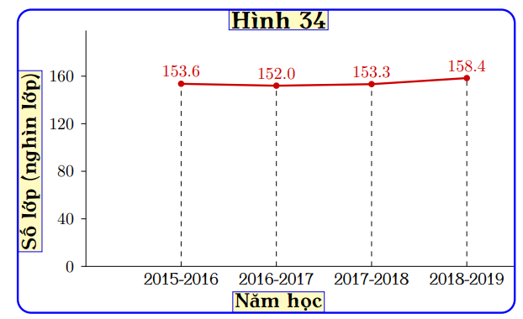
Bài tập 2: Biểu đồ đoạn thẳng trong hình 34 biểu diễn số lượng lớp học ở cấp THCS của Việt Nam trong các năm học 2015 – 2016, 2016 – 2017, 2017 – 2018, 2018 – 2019

Slide 15
Bài tập 2:
Lập bảng thống kê số lượng lớp học ở cấp THCS của Việt Nam trong các năm học đó theo mẫu sau:
Năm học | 2015-2016 | 2016-2017 | 2017-2018 | 2018-2019
Số lớp học ở cấp THCS (Nghìn lớp) | ? | ? | ? | ?

Slide 16
Bài tập 2:
b) So với năm học 2015 – 2016, số lượng lớp học ở cấp THCS của Việt Nam trong năm học 2018 – 2019 đã tăng lên bao nhiêu phần trăm (làm tròn kết quả đến hàng phần mười).

Slide 17
Bài tập 2:
c) Em hãy đề xuất những giải pháp để tăng số lượng lớp học ở cấp THCS của Việt Nam trong những năm học tới, đặc biệt ở những thành phố và khu đô thị lớn.

Slide 18
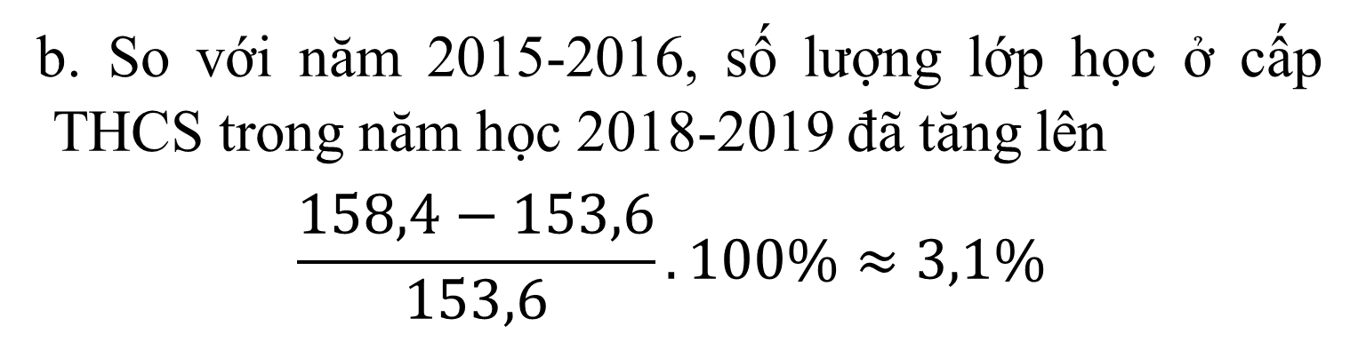
Bài tập 2:
Giải
a. Lập bảng thống kê số lượng lớp học ở cấp THCS của Việt Nam các năm học đó theo mẫu sau
Năm | 2015-2026 | 2016-2017 | 2017-2018 | 2018-2019
Số lớp học | 153,6 | 152,0 | 153,3 | 158,4
b. So với năm 2015-2016, số lượng lớp học ở cấp THCS trong năm học 2018-2019 đã tăng lên
$$\frac{158,4−153,6}{153,6}.100\%≈3,1\%$$

Slide 19
Bài tập 2:
Giải
c) Em hãy đề xuất những giải pháp để tăng số lượng lớp học ở cấp THCS của Việt Nam trong những năm học tới, đặc biệt ở những thành phố và khu đô thị lớn.
Trả lời: Cấp kinh phí từ các cấp để có thể xây thêm nhiều trường học
Notes:
Có thể HS có những ý kiến khác cho câu c: Nhà nước có quỹ đất để xây trường học, …

Slide 20
Bài tập 3:
Biểu đồ hình quạt tròn ở Hình 35 biểu diễn cơ cấu thị trường xuất khẩu rau quả của Việt Nam năm 2020. Theo số liệu của Tổng cục Hải quan, kim ngạch xuất khẩu rau quả Việt Nam trong năm 2020 đạt 3,27 tỉ đô la Mỹ. Ở đây, kim ngạch xuất khẩu một loại hàng hóa là số tiền thu được khi xuất khẩu loại hàng hóa đó.

Slide 21
Bài tập 3:
Lập bảng thống kê kim ngạch xuất khẩu rau quả của nước ta sang các thị trường đó trong năm 2020 (làm tròn kết quả đến hàng phần mười) theo mẫu sau:
Thị trường xuất khẩu | Trung Quốc | ASEAN | Mỹ | EU | Hàn Quốc | Nhật Bản | Khác
Kim ngạch xuất khẩu rau quả (triệu đô la Mỹ) | ? | ? | ? | ? | ? | ? | ?

Slide 22
b) Kim ngạch xuất khẩu rau quả sang thị trường Trung Quốc nhiều hơn tổng kim ngạch xuất khẩu rau quả sang các thị trường còn lại là bao nhiêu triệu đô la Mỹ?

Slide 23
Bài tập 3:
Giải
Lập bảng thống kê kim ngạch xuất khẩu rau quả
Trung Quốc | ASEAN | Mỹ | EU | Hàn Quốc | Nhật Bản | Khác
1841,0 | 287,8 | 170,0 | 147,2 | 143,9 | 127,5 | 552,6

Slide 24
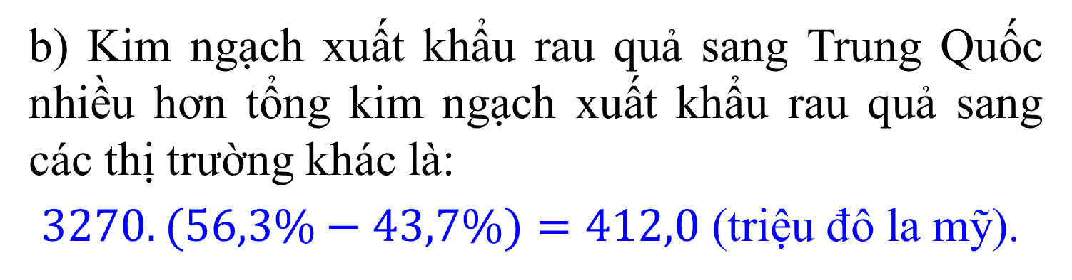
Bài tập 3:
Giải
b) Kim ngạch xuất khẩu rau quả sang Trung Quốc nhiều hơn tổng kim ngạch xuất khẩu rau quả sang các thị trường khác là:
$3270.(56,3\%−43,7\%)=412,0$ (triệu đô la mỹ).

Slide 25

HOẠT ĐỘNG
VẬN DỤNG

Slide 26
Bài tập 4:
Biểu đồ đoạn thẳng ở Hình 36 thống kê số lượng máy điều hòa nhiệt độ và máy sưởi bán được trong 6 tháng đầu năm của một cửa hàng kinh doanh
Trong tháng 6, cửa hàng đó bán được
loại máy nào nhiều hơn?
b) Phân tích xu thế về số lượng máy mỗi loại mà cửa hàng đó bán được. Tháng tiếp theo cửa hàng đó nên nhập nhiều loại máy nào?

Slide 27
Bài tập 4:
Giải
a) Trong tháng 6, cửa hàng bán được máy điều hòa nhiệt độ nhiều hơn máy sưởi là 100-3=97 chiếc.
b) Từ tháng 1 đến tháng 6 cửa hàng bán tăng dần máy điều hòa nhiệt độ, trong khi đó bán giảm dần máy sưởi.
Do đó tháng tiếp theo cửa hàng đó nên nhập nhiều máy điều hòa nhiệt độ để đáp ứng nhu cầu kinh doanh
Notes:
Áp vào Việt Nam, áp thời tiết để thêm căn cứ nhận định xu hướng bán máy

Slide 28
HƯỚNG DẪN TỰ HỌC Ở NHÀ
Ghi nhớ nội dung kiến thức bài: sử dụng sơ đồ tư duy
Đọc và chuẩn bị trước bài 4 Xác suất của biến cố ngẫu nhiên trong một số trò chơi đơn giản

Slide 29
Thank you!

